Slide 1
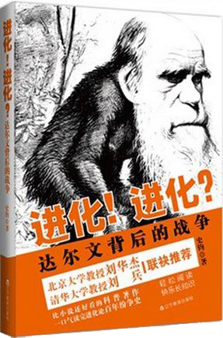
比小说 还好看的科普著作 一口气读完进化论百年纷争史
一本有趣的
关于“进化论”前世今生的书
史钧 著
辽宁教育出版社

Slide 2
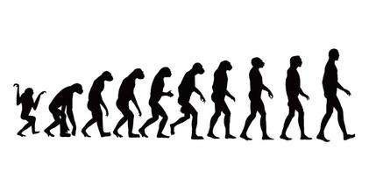
前世
previous existence
我们从何而来？

Slide 3
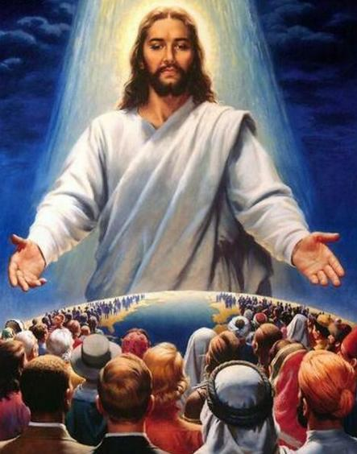
你们是我的孩子
《自然神学》的钟表匠理论
设计论
目的论
《圣经》

Slide 4
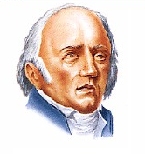
拉马克主义
Lamarckism
用进废退
获得性遗传
让-巴蒂斯特·拉马克
（1744－1829）
法国博物学家
长颈鹿的长脖子
深海鱼类的眼睛退化
驼鸟的胼胝质
代表作：
打倒拉马克主义：
切了二十多代的老鼠尾巴，它还是会长出来。
处女膜一代一代顶破，但女人们仍然保留着它。
《动物学哲学》

Slide 5
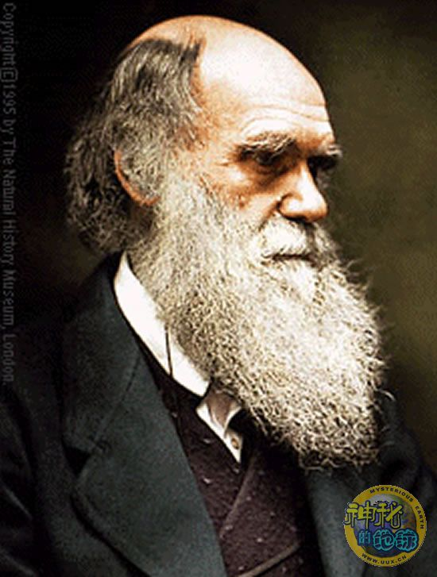
物竞天择 ◆
适者生存 ◆
物种是不断地慢慢地变化适应环境 ◆
自然对物种作出选择，适者生存 ◆
查尔斯·罗伯特· 达尔文
（1809－1882）
英国生物学家
感谢华莱士，是你让我产生紧迫感◆
感谢罗伊船长，和你的聊天是我灵感的源泉◆
代表作：
《物种起源》
达尔文主义
darwinism

Slide 6
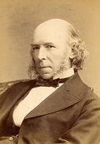
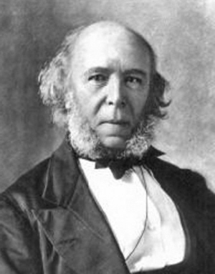
社会达尔文主义
social Darwinism
战争不可避免，阶级划分合理
优秀人种胜出，劣等人种淘汰
赫伯特·斯宾塞
（1820－1903）
英国社会学家
穷人就是不适者
大自然通过财富洗牌更新人类
淘汰虽然悲伤，但却很重要
代表作：
《社会学原理》
《心理学原理》
其实，我很冤枉，我是说人类在竞争中进步
我是一个非常有同情心和怜悯心的人

Slide 7
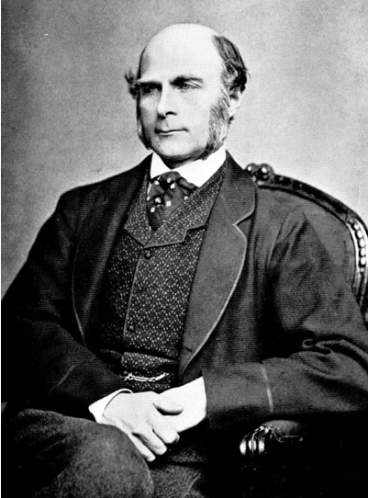
智力是可以遗传的 ◆
智商是有高低的 ◆
成功的人应该多生孩子 ◆
穷人就应该少生或者不生孩子 ◆
法兰西斯·高尔顿
（1822－1911）
英国人类学家
达尔文是我表哥滴◆
种族歧视是不对的，优生是对的◆
代表作：
《遗传的天才》
优生学
Lamarckism

Slide 8
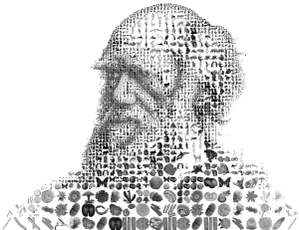
今生
this life
我们只是皮囊？

Slide 9
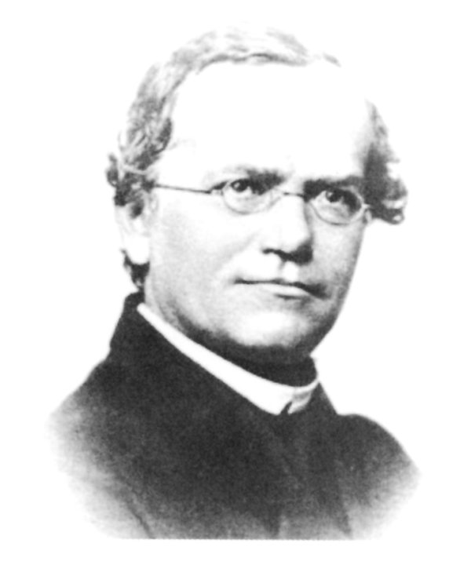
遗传定律
law of inheritance
分离规律
自由组合规律
孟德尔
（1822－1884）
奥地利遗传学家
遗传因子假说
豌豆实验
代表作：
近亲是不能结婚的
老达日月辉映的时候，不搭理我这个毛头小伙
是金子总会发光的
《植物杂交实验》

Slide 10
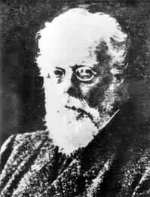
种质和体质◆
遗传的是种质 ◆
种质是连续且生生不息的 ◆
体质会消亡 ◆
奥古斯特·魏斯曼
（1834－1914）
德国生物学家
拉马克就是瞎说◆
达尔文是我的偶像◆
代表作：
《进化论研究》
种质论
germplasm theory

Slide 11
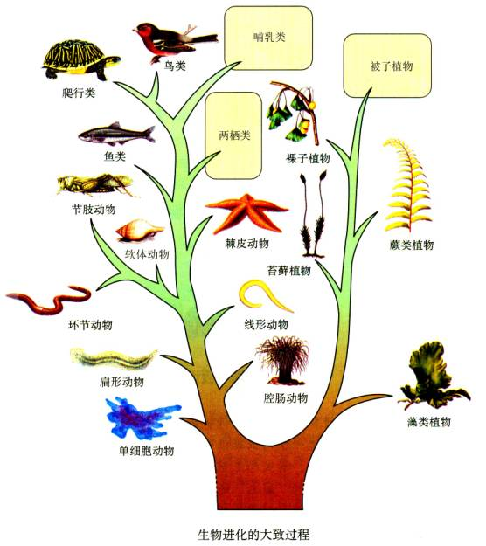
我们是谁？
who we are
个体选择理论
基因选择理论
综合进化论
社会生物学
群体选择理论
中性选择理论
分子进化

Slide 12
未来
Future
我们去向何处？

Slide 13
作者简介：
史钧，男，1970年10月出生，安徽滁州人。博士，安徽科技学院生物学副教授。
PPT制作：
@wm_知易行难

Slide 14
你也想免费得到出版社赠书做PPT读书笔记？
1
2
3
4
购买99元
网易云课堂
PPT在线课程
购买后去微博私信@秋叶
要福利QQ群号
新浪微博晒作业被老师肯定奖励内部选书
出版社寄书到后约@时间卡片 晒读书PPT
友情提示：马上就去新浪微博
1、关注@时间卡片 ，可以看到其它学员读书PPT制作约定
2、关注@读书笔记PPT，可以看到其它学员已经提交的读书PPT
3、搜#和秋叶一起学PPT#标签，可以看到其它学员已经提交的作业PPT
4、国内主流出版社都已经和@秋叶 老师合作，有本事，不花钱好书随时让你选！

Slide 15


#和秋叶一起学PPT#
学员寒假读书笔记120号
你也想做？请马上@时间卡片 约定
我们免费指导你做出好读书笔记PPT！
和 秋叶 一起学PPT
搜
网易云课堂
秋叶
网易云课堂最受欢迎的付费职场课

